Slide 1
Herzlich willkommen am OZL
zum Orientierungsabend der 6. Klassen
9. September 2024

Slide 2
Orientierungsabend der 6. Klassen
Begrüssung
Cornelia Muller, Schulleiterin OZL
Informationen zum Übertrittsverfahren
Cornelia Muller, Schulleiterin OZL
Informationen zum Oberstufenzentrum
Cornelia Muller, Schulleiterin OZL
Vorstellung der Schultypen
Lehrpersonen OZL

Slide 3
Zu Beginn des 1. Semesters 2023
Januar – März 2024
Mai 2024
Regionale Übertritts-
koordinationssitzung
Information der Eltern
Elternabend
5. KLASSE
Standortgespräch 1
mit Erziehungsberechtigten,
Schüler / Schülerin
Regionale Vergleichstests
Deutsch, Mathematik
Check P5 (Mai)
6. KLASSE
September - November 2024
Information für Eltern / Elternabend
Empfehlungsgrundlagen
Standortgespräch 2 und
Information Resultate Check P5
mit Erziehungsberechtigten, Schüler/-in
Beurteilung der fachlichen Leistung
Deutsch
Mathematik
NMG
Zeitraum von August bis zur 10. Kalenderwoche
Gesamteinschätzung
der Leistungen und
Leistungsentwicklung
in allen Fächern
Arbeits- und Lernver-
halten
- Profile der
Anforderungsniveaus
B, E und P
Bis 10 Tage nach Erhalt der Verfügung
----------------------------------------------------------------------------------------------------------------------------------------------------------------------------------------------------------------------
SEK I – August 2025
Abgeschlossen Ende März 2025 bis Kalenderwoche 13
Übertrittsgespräch
mit Erziehungsberechtigten,
Schüler / Schülerin
Lehrperson und Erziehungsberechtigte sind sich einig mit der Empfehlung
Mögliche Anmeldung zur Kontrollprüfung bei der Schulleitung der Primarschule
ja
nein
Mitte April 2025
Antrag an die Schulleitungskonferenz
Kontrollprüfung (KW 13)
Übertrittsentscheid Schulleitungskonferenz
Meldung
Beschwerdemöglichkeit beim DBK

Slide 4
6. KLASSE
Oktober ‒ Dezember 2024
Information für Eltern
Elternabend
Empfehlungsgrundlagen
Beurteilung der fachlichen
Leistung
Deutsch
Mathematik
NMG
Zeitraum von August bis zur 10. Kalender-woche
Gesamtein-schätzung der Leistungen und Leistungsent-wicklung in allen Fächern
Arbeits- und Lernverhalten
Profile der An-forderungs-niveaus B, E und P
Standortgespräch 2 und Information Resultate Check P5 mit Erziehungsberechtigten, Schüler / Schülerin
Übertrittsgespräch mit Erziehungsberechtigten, Schüler / Schülerin
Abgeschlossen Ende März 2025 bis Kalenderwoche 13

Slide 5
6. KLASSE
Mitte April 2025
Lehrperson und Erziehungs-berechtigte sind sich einig mit der Empfehlung
Mögliche Anmeldung zur Kontrollprüfung bei der Schulleitung der Primarschule
nein
ja
Kontrollprüfung (KW 13)
Antrag an die Schulleitungskonferenz
Übertrittsentscheid
Schulleitungskonferenz
Meldung
Bis 10 Tage nach
Erhalt der
Verfügung
Beschwerdemöglichkeit beim DBK

Slide 6
Auf welchen Grundlagen basiert die Empfehlung der Klassenlehrperson der Primarschule
Fachliche Leistung
In den Fächern
- Deutsch
- Mathematik
- NMG
Leistung und Leistungs-entwicklung in allen Fächern
Arbeits- und Lernverhalten bezogen auf die Profile B, E und P
Grundlage
Funktion
Bilanzierend:
Wo steht der Schüler /die Schülerin?
Formativ:
Wie entwickeln sich die Leistungen des Schülers / der Schülerin. Was sind die Potentiale?
Prognose:
Was wird eine gute Passung in der Sek I sein?
Sek P: 5.2 und höher
Sek E: 4.6 und höher
Sek B: tiefer als 4.6

Slide 7
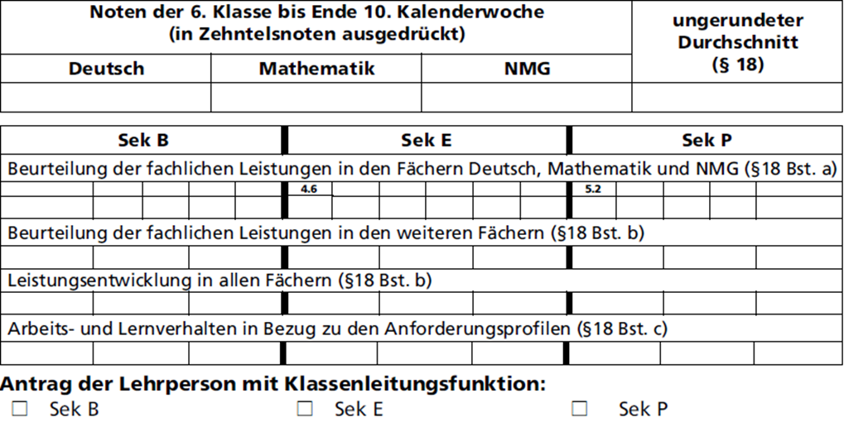
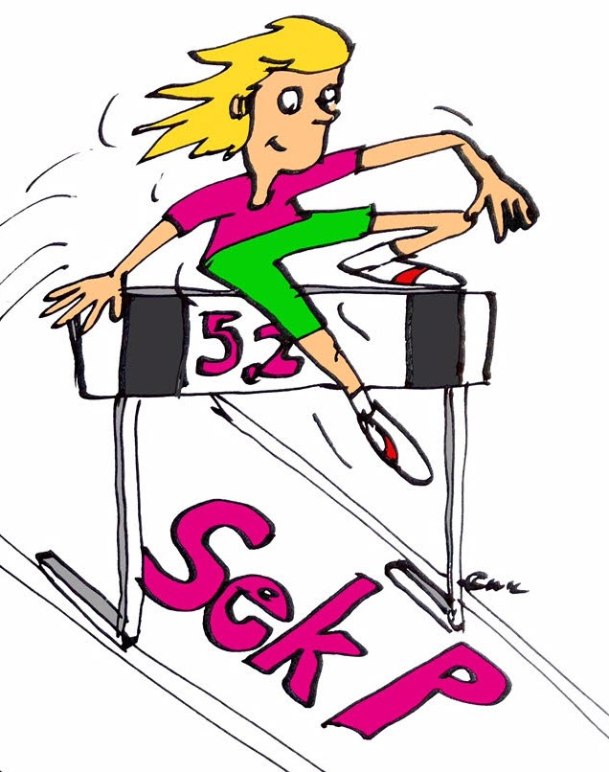
Zusammenzug im Empfehlungs- und Antragsformular
4.9
5.4
5.1
5.13

Slide 8
Zusammenzug im Empfehlungs- und Antragsformular
4.9
5.4
5.1
5.13

Slide 9
Zusammenzug im Empfehlungs- und Antragsformular
4.9
5.4
5.1
5.13

Slide 10
Zusammenzug im Empfehlungs- und Antragsformular
4.9
5.4
5.1
5.13

Slide 11
Kann es Abweichungen geben?
Laufbahnreglement (BGS 413.412) § 20 Spezielle Fälle
Abs. 1 Die Klassenlehrperson kann in speziellen Fällen, insbesondere bei Schulwechsel, Krankheit, schwierigen familiären Verhältnissen oder Fremdsprachigkeit von den Notenwerten für die Sekundarschule E (4,6) und P (5,2) abweichen.
Der Paragraph gibt Gründe an, weshalb von den Notenwerten abgewichen werden kann. Eine Abweichung ist auch durch «die Gesamteinschätzung der Leistungen und der Leistungsent-wicklung» und «die Gesamteinschätzung des Arbeits- und Lernverhaltens» nach § 18 denkbar.
Alle speziellen Fälle müssen schriftlich begründet sein.
Notes:
In Fällen wie Krankheit, Todesfall in der Familie oder ähnliches kann begründet die Schülerin oder der Schüler in ein anderes Anforderungsniveau zugeteilt werden. Diese Abweichungen sind aber immer eindeutig herzuleiten und zu begründen (§ 19 Grundlagen auf der Folie 11).

Slide 12
Uneinigkeitsverfahren
Bei Uneinigkeit mit der Übertrittsempfehlung gibt es die Möglichkeit, das Kind zu einer Kontrollprüfung anzumelden. Die Kontrollprüfung kommt nur in Ausnahmen zur Anwendung.
Es findet je eine Prüfung in Deutsch und in Mathematik statt.
Keine «Aufnahmeprüfung»: Die Kontrollprüfung kommt nur dann zur Anwendung, wenn die Eltern mit der Empfehlung nicht einverstanden sind.
Die Kontrollprüfung findet vor den Frühlingsferien statt.
Terminlich knapp, weil damit «teaching to the test» vermieden wird.
Lernziele werden durch den Referenzrahmen transparent gemacht und richten sich nach dem Stand der Primarschule.
Der Kanton ist zuständig für die Planung und Durchführung.

Slide 13
Spezielle Förderung
Überprüfung bisheriger Massnahmen (Beispiel Förderstufe A) der Primarschule
Mitte 6. Klasse – (Triage)
Neue Verfügung mit angepassten Massnahmen – oder auch nicht mehr.

Slide 14
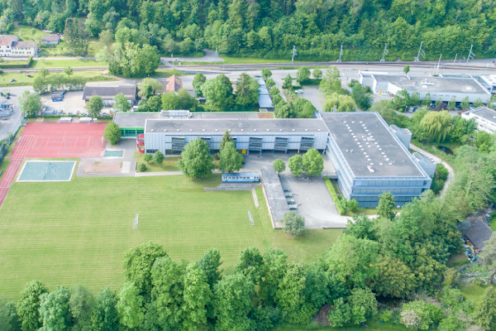
Informationen zum Oberstufenzentrum

Slide 15
Ziele und Profil unserer Schule
Förderung von Fähigkeiten und Kompetenzen
Persönlichkeitsentwicklung

Slide 16
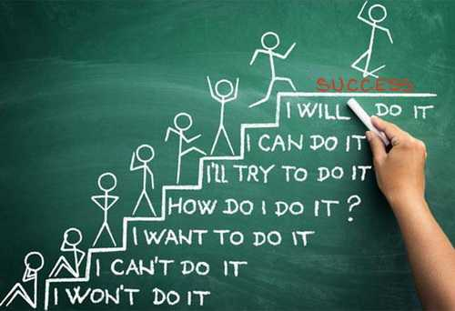
Motivation
Notes:
Motivation in der Schule ist nicht nur eine Inspiration und weckt das Interesse bei den SuS, sondern vermittelt auch, dass sie es wert sind und in der Lage sind, ihre Ziele zu erreichen und die verschiedenen Themen im Detail zu verstehen. Grundsätzlich haben motivierte SuS ein höheres Leistungsniveau, was wiederum die SuS motiviert, ihre Leistungen aufrechtzuerhalten.

Slide 17
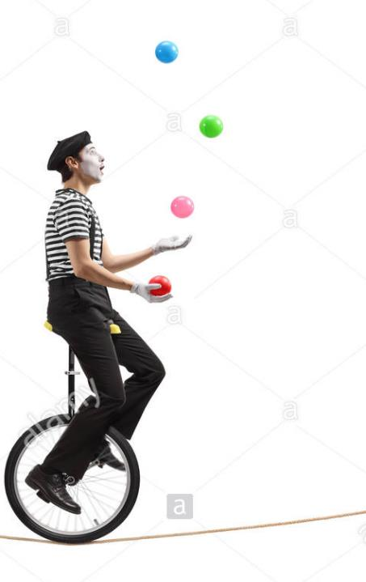
Konzentration
Notes:
Konzentration gilt als Schlüssel zu Lernfähigkeit und Lernerfolg. Eine gut entwickelte Konzentrationsfähigkeit ist essenziell. Konzentrationsübungen können helfen, die Konzentrationsfähigkeit zu trainieren.

Slide 18
Umgangsformen
Notes:
Gute Umgangsformen entspannen das Verhältnis zwischen SuS und LPs und tragen so letztendlich zu einer angenehmeren Arbeits- und Lernatmosphäre bei.
Höfliche Umgangsformen in der Schule sind sehr wichtig, um ein gutes Miteinander zu schaffen.

Slide 19
Teamfähigkeit
Notes:
Teamfähigkeit ist eine wichtige Kompetenz für den Schulerfolg, da SuS häufig in Gruppenarbeiten und Projekten zusammenarbeiten müssen. Teamfähigkeit bedeutet, dass SuS in der Lage sind, gut zu kommunizieren, Ziele zu vereinbaren, Aufgaben zu verteilen und Probleme zu lösen.

Slide 20
Selbständigkeit
Notes:
Die SuS sollen in der Lage sein, sich zu organisieren, Strategien zu entwickeln, Ergebnisse zu überprüfen und ihren Lernprozess zu reflektieren. Sie sollen die Verantwortung für ihren eigenen Lernprozess übernehmen. SuS können beim selbständigen Lernen ihre eigene Kompetenz und Selbstwirksamkeit erleben und soziale Eingebundenheit und Zugehörigkeit erfahren.

Slide 21
Verantwortung übernehmen
Notes:
Verantwortung übernehmen ist eine wichtige Fähigkeit, die SuS im Leben brauchen. Wenn sie Verantwortung übernehmen, lernen sie, Entscheidungen zu treffen und die Konsequenzen ihrer Handlungen zu tragen. Sie lernen auch, wie man Probleme löst und wie man mit anderen zusammenarbeitet.

Slide 22
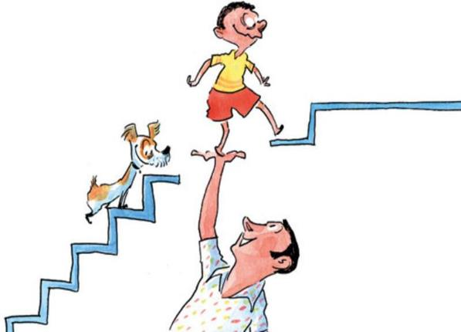
Eltern können…
Unterstützen
Fördern
Notes:
Eltern können die schulischen Leistungen ihrer Jugendlichen/ Kinder fördern, indem sie Schulziele und Erwartungen absprechen, konkrete Lernstrategien diskutieren und differenziertes Lob und Kritik geben. Eine positive Erwartungshaltung und die Beteiligung an Aktivitäten der Schule können auch die Schulleistungen und die Motivation der Kinder stärken. Eine aktive Rolle beim Lernen zu Hause wirkt sich dagegen nur geringfügig aus und kann im Fall der Hausaufgabenkontrolle sogar schaden.

Slide 23
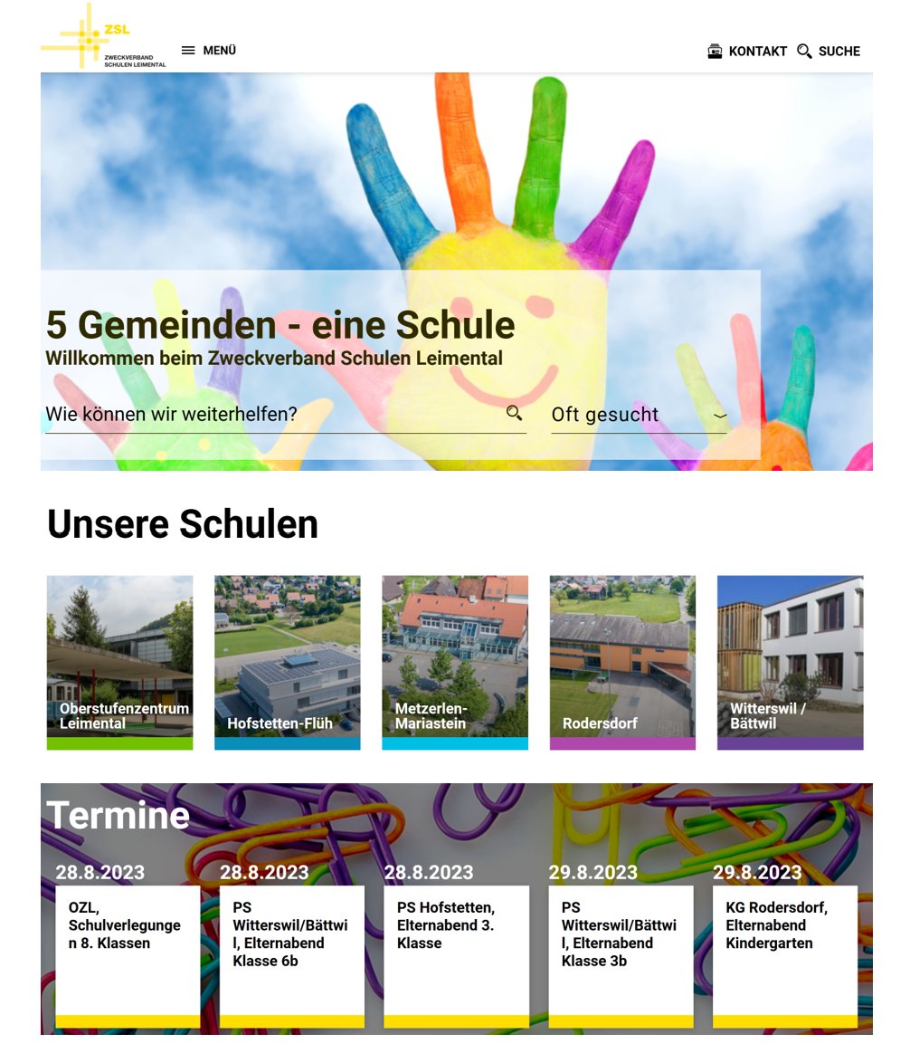
Homepage ZSL

Slide 24
Information über die Schultypen am OZL
Schultypen der Sekundarstufe I
Schul-jahr |  | Berufslehre / Weiterführende Schulen / Gymnasium
9
8 | Sekundarschule B |  | Sekundarschule E | Sekundarschule P
7
6
5
4
3 |  |  | Primarschule
2
1

Slide 25
Wo werden die Schultypen vorgestellt?
Sek B: Stefan Rychen und Andrea Rubin
Zimmer 111 (Altbau, 1. Stock)
Sek E: Romina Celozzi und Maurizio Fieramosca
Foyer
Sek P: Sabrina Schmutz und Nicole Wyss
Zimmer 216 (Altbau, 2. Stock)
1. Durchgang: 19:30 - 20:00 Uhr
2. Durchgang: 20:00 - 20:30 Uhr
20:30 - 20:45 Uhr: Verabschiedung im Foyer

Slide 26
Gibt es noch Fragen?
Herzlichen Dank für Ihre Aufmerksamkeit!

